Slide 1
3.2 酸碱解离平衡
3.2.1 酸碱理论的发展
3.2.2 酸碱质子理论
3.2.3 水的自耦电离平衡
3.2.4 酸和碱的解离平衡
3.2.5 缓冲溶液和pH控制

Slide 2
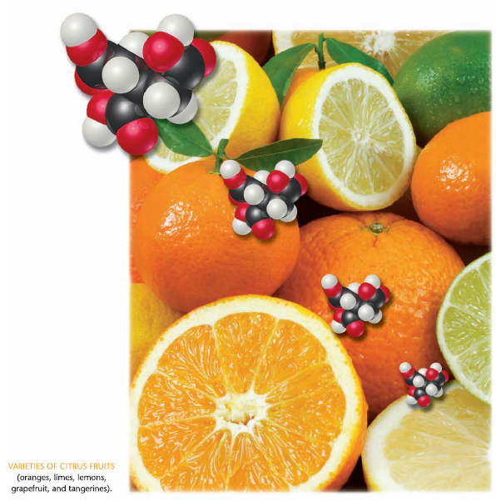
苹果酸
抗坏血酸

Slide 3
3.2.1 酸碱理论的发展
早期: 用感观来区分酸和碱。
酸(acid): 有酸味，能使石蕊变成红色。
碱(base):有涩味、滑腻感, 使石蕊变成 蓝色。
18世纪: 酸的组成中都含有氧元素---拉瓦锡。
19世纪初: 酸的组成中都含有氢元素（HI发现后）。
19世纪后期: 用电离理论解释酸和碱。

Slide 4
酸碱的电离理论
（阿仑尼乌斯电离理论, 1887）
酸：在水溶液中解离产生的正离子全部是H⁺的化合物。
碱：在水溶液中解离产生的负离子全部是 OH–的化合物。
酸碱中和反应的实质：
H⁺和OH–结合生成H₂O。

Slide 5
电解质: 在水溶液中或在熔融状态下能够导电的化合物。
HCl ＝ H⁺ + Cl⁻
强电解质
强酸
强碱
大部分盐类
在水溶液中能完全电离 。
弱电解质
在水溶液中部分电离，其电离过程是可逆的，存在着中性分子与水合离子间的电离平衡。
弱酸
弱碱
某些盐类
[如HgCl₂,
Pb(Ac)₂]
HAc ⇌ H⁺ + Ac⁻

Slide 6
酸碱电离理论的局限性
酸碱被限于水溶液,非水体系不适用:
如液氨的自偶解离
NH₃ + NH₃ ⇌ NH₄⁺ + NH₂⁻
碱被限制为氢氧化物:
过去认为：NH₄⁺半径143 pm， K⁺半径138 pm， NH₄OH应为强碱，但实际上氨水是弱碱，而且从未分离出NH₄OH.
氨水：NH₃•H₂O

Slide 7
20世纪20年代:
酸碱的质子理论(丹麦化学家J. N. Brönsted和英国化学家T. M. Lowry)
凡能给出质子的物质都是酸；
凡能接受质子的物质都是碱。
酸碱的电子理论(美国物理化学家G.N. Lewis)
凡能接受电子对的物质都是酸；
凡能给出电子对的物质都是碱。
酸碱溶剂体系理论(Cady和Elsey)

Slide 8
3.2.2 酸碱质子理论(重点)
1. 酸碱的定义
凡能给出质子的物质都是酸；
凡能接受质子的物质都是碱。
酸和碱可以是分子，也可以是离子。
因一个质子的得失而相互转变的一对酸碱称为共轭酸碱对。

Slide 9
共轭酸碱对
酸 碱 + 质子
HCl = Cl– + H⁺
酸中有碱,
碱可变酸。
NH₄⁺ NH₃ + H⁺
H₂PO₄– HPO₄^{2–} + H⁺
共轭酸
共轭碱
HPO₄^{2–} PO₄^{3–} + H⁺

Slide 10
注意：
有的物质在某个共轭酸碱对中是碱，但在另一个共轭酸碱对中却是酸，即既可以给出质子，也能够接受质子，这样的物质称为两性物质，如 H₂O、HSO₄⁻、HCO₃⁻ 和 HPO₄²⁻ 等。
H₂O ⇌ H⁺ + OH⁻
H₂O + H⁺ ⇌ H₃O⁺

Slide 11
注意：
质子理论中没有盐的概念。酸碱电离理论中的盐，在质子论中都是离子酸或离子碱。如NH₄Cl, NH₄⁺是酸，Cl⁻是碱。

Slide 12
酸碱质子理论的优越性在于它扩充了酸碱的范围，不仅适用于水溶液体系，也适用于所有含质子的非水溶剂所形成的溶液体系。
NH₃ + NH₃ ⇌ NH₄⁺ + NH₂⁻
酸 碱
NH₃：两性物质

Slide 13
酸碱质子理论的局限性：该理论只限于质子的放出和接受，不适用于不含质子的物质(如Ag⁺)，对于无质子转移的反应(如Ag⁺ + Cl⁻ ⇌ AgCl)也不能进行研究，这是其不足之处。

Slide 14
练习：
① 求 CO₃²⁻ 的共轭酸。
求 HCO₃⁻ 的共轭酸、碱。
解：
① CO₃²⁻ 的共轭酸：HCO₃⁻ 。
酸：H₂CO₃
碱：CO₃²⁻
HCO₃⁻的共轭

Slide 15
2. 酸碱的强弱
同一溶剂中, 酸碱的强弱由其本质决定, 即酸碱自身释放质子和接受质子的能力。例如，在水中，HCl为强酸，HAc为弱酸。
HAc H⁺ + Ac–
平衡浓度
弱酸的
解离常数

Slide 16
HAc ⇌ H⁺ + Ac–
式中为书写简便，用浓度代替相对浓度。
Ac– + H₂O ⇌ HAc + OH–

Slide 17
水的离子积

Slide 18
共轭酸碱对的K_{a}^{Ɵ}、K_{b}^{Ɵ}成反比关系
酸越强↑，它的共轭碱越弱↓;
碱越强↑ ，它的共轭酸越弱↓ 。
通常把K_{a}^{Ɵ} = 10^{–2}−10^{–7}的酸称为弱酸, K_{a}^{Ɵ} < 10^{–7}的酸称为极弱酸。弱碱亦可按K_{b}^{Ɵ}大小进行分类。

Slide 20
根据酸碱质子理论，在水中能大量存在的最强的质子酸是 H₃O⁺。
同理，在水中能大量存在的最强的质子碱是 OH– 。

Slide 21
3.2.3 水的自偶电离平衡
水的离子积常数
溶液的pH
酸碱指示剂

Slide 22
1. 水的离子积常数
纯水有微弱的导电能力，说明水分子能够电离：
H₂O +H₂O H₃O⁺ + OH–
简写为：H₂O H⁺ + OH–
溶剂的自耦电离
K_{w}^{Ɵ} = [H⁺][OH–] = 1.0×10^{–14} (298 K)
K_{w}^{Ɵ}的意义是：一定温度时，水溶液中[H⁺]和[ OH–] 之积为一常数。
水的
离子积

Slide 23
K_{w}^{Ɵ}与温度有关
H₂O ⇌ H⁺ + OH– Δ_{r}H > 0 吸热反应
温度升高时，K_{w}^{Ɵ} 值变大。
温度 / K
273
298
373
K_{w}^{Ɵ}
0.12×10^{–14}
1.0×10^{–14}
54×10^{–14}

Slide 24
2. 溶液的pH
pH是溶液酸碱性的定量标度。
溶液中氢离子浓度的负对数叫做pH。
pH = −lg[H⁺]
pOH = −lg[OH–]
pH + pOH = 14

Slide 25
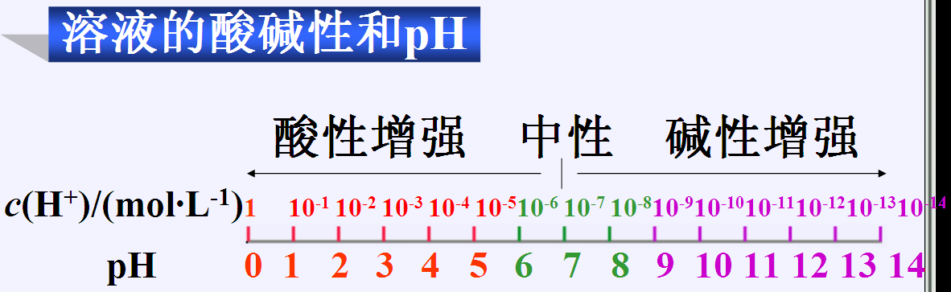
常温下，
纯水或中性溶液，pH = pOH = 7。
pH能否 < 0, 或 > 14 ? 理论上可以
pH 标度适用范围: 0 ≥ pH ≥ 14.0
1 ≥ [ H⁺] ≥ 1 × 10⁻¹⁴
如超出此适用范围，应使用c(H⁺) 或 c(OH⁻)

Slide 26
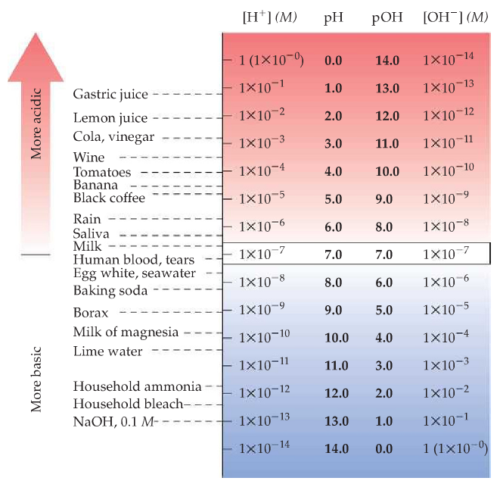
一些“溶液”的pH ：
(胃液）
(唾液）
(NaHCO₃）

Slide 27
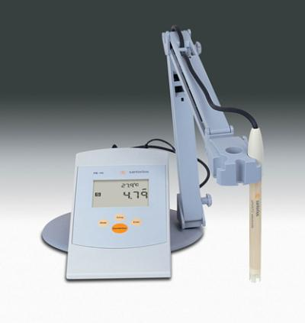
精密测量水溶液的pH
PB-10型全自动pH计

Slide 28
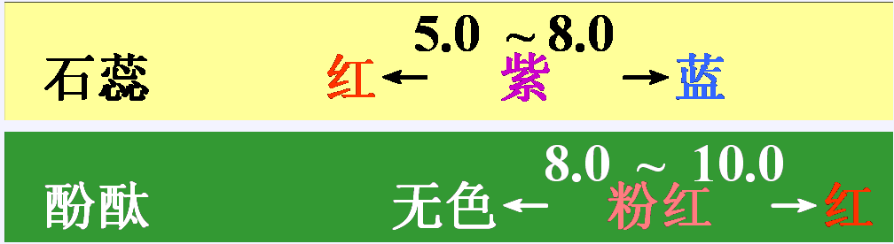
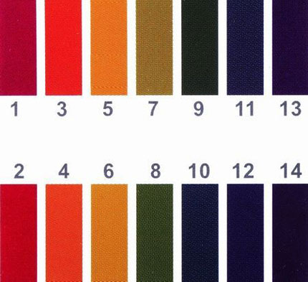
3. 酸碱指示剂
能通过颜色变化指示溶液的酸碱性的物质。
pH试纸在不同的pH溶液中显不同的颜色。
广泛pH试纸
(pH 1.0~14.0)

Slide 29
3.2.4 酸和碱的解离平衡
应用热力学数据计算解离常数
一元弱酸的解离平衡
一元弱碱的解离平衡
4. 多元弱酸的解离平衡

Slide 30
1. 应用热力学数据计算解离常数
解离常数：酸、碱解离反应的标准平衡常数，分别用K_{a}^{Ɵ} 和K_{b}^{Ɵ} 表示。
解离常数可通过热力学数据计算，也可实验测定。
Δ_{r}G_{m} = −RT lnK
见教材P91

Slide 31
解离常数K_{i}^{Ɵ}(i : ionization)的性质：
K_{i}^{Ɵ} 是表示弱电解质解离出离子的趋势大小的平衡常数。
K_{i}^{Ɵ} 越小，弱电解质解离越困难，电解质越弱.
弱电解质：一般K_{i}^{Ɵ} < 10^{–2} 。
例如，K_{a}^{Ɵ} (HAc) = 1.8×10^{–5}, 为弱酸;
K_{b}^{Ɵ}(NH₃•H₂O) = 1.8×10^{–5}, 为弱碱。

Slide 32
解离常数K_{i}^{Ɵ}性质：
解离常数不随溶液的浓度变化。
解离常数随温度而变化，但温度对其影响不大，可近似处理。

Slide 33
2. 一元弱酸的解离平衡
HAc H⁺ + Ac–
起始浓度 c₀ 0 0
平衡浓度 c₀ –[H⁺] [H⁺] [Ac–]
[H⁺] = [Ac–]
c₀ > 400 K_{a}^{Ɵ}

Slide 34
NH₄⁺ + H₂O NH₃·H₂O + H⁺
例：
起始浓度 c₀ 0 0
盐的水解
平衡浓度 c₀−x ≈ c₀ x x

Slide 35
(1) 解离度
解离度α：解离平衡时弱电解质的解离百分率。
解离度可表示弱电解质解离程度的大小：在温度、浓度相同条件下,
α 越小, 电解质越弱。

Slide 36
解离度随浓度的变化？
HAc H⁺ + Ac–
起始浓度 c₀ 0 0
平衡浓度 c₀ –[H⁺] [H⁺] [Ac–]
c₀ > 400K_{a}^{Ɵ}
稀释定律
α与c₀有关: c₀ ↓ , α ↑

Slide 37
例3.4 计算0.10 mol⋅dm^{–3} HAc溶液中H⁺离子浓度和解离度(HAc的K_{a}^{Ɵ} = 1.8 × 10^{–5})。
教材P92 例3.1
解：HAc水溶液中同时存在两个解离平衡：
H₂O H⁺ + OH–
HAc H⁺ + Ac–
在计算H⁺离子浓度时，可忽略水的解离，溶液中[H⁺] ≈ [Ac–].

Slide 38
例3.4 解：
设[H⁺] = x
HAc ⇌ H⁺ + Ac–
平衡浓度/mol·dm^{–3} 0.10 – x x x
c₀/K_{a}^{Ɵ} = 5556 >> 400，0.10−x ≈ 0.10

Slide 39
例3.4 解：
若不采用近似计算，求解一元二次方程可得
x′ = 1.33×10^{–3}, α′ = 1.33%。
近似计算
x = 1.34×10^{–3}, α = 1.34%。
误差很小。

Slide 40
浓度为c_{酸} 的一元弱酸溶液中：
适用条件：解离度α < 5%时，
即c_{酸}/K_{a}^{Ɵ} > 400。

Slide 41
HAc H⁺ + Ac–
(2) 同离子效应
+NaAc
增加Ac－，平衡左移,
[H⁺] 减小。

Slide 42
^{同离子效应：}
在已经建立解离平衡的弱电解质溶液中，加入与其含有相同离子的另一强电解质，而使平衡向降低弱电解质解离度方向移动的作用，称同离子效应。

Slide 43
例3.5 在0.10 mol⋅dm^{–3} HAc溶液中加入
少量NaAc, 使其浓度为0.20
mol⋅dm^{–3} , 求该溶液的H⁺浓度
和电离度.

Slide 44
解： (1) 设电离产生的H⁺离子浓度为x。 HAc ⇌ H⁺ + Ac– 平衡浓度 0.10–x x 0.20+x /mol·dm^{–3} ≈ 0.10 ≈ 0.20
由于c₀/K_{a}^{Ɵ} >> 400，再加上引进NaAc使平衡左移，所以近似有
解得 x = 9.0 × 10^{–6}，
即[H⁺]= 9.0 × 10^{–6} mol⋅dm^{–3} .

Slide 45
(2) 求α
0.10 mol⋅dm^{–3} HAc, 电离度α = 1.34%.
同离子效应使解离度减小149倍！

Slide 46
(3) 盐效应
在已经建立解离平衡的弱电解质溶液中加入不含相同离子的强电解质（例如 HAc中加入NaCl），对弱电解质的解离平衡有何影响？
将产生盐效应，使弱电解质的解离度略有增高。（强电解质溶液理论）

Slide 47
HAc ⇌ Ac– + H⁺
盐效应使弱电解质的解离度增大。
+ NaCl
+
+
+
–
离子氛
+
+
+
+
盐效应的产生，是由于溶液中离子氛的作用加强(离子强度增大)而使离子的有效浓度a (活度)减小所造成的。

Slide 48
HAc ⇌ Ac– + H⁺
盐效应使弱电解质的解离度增大。
+
Na⁺
+
Ac–
注意：产生同离子效应时，必然伴随盐效应的发生，而且两者的效果相反，但同离子效应的影响要大得多。对于稀溶液，有同离子效应存在时，不必考虑盐效应。
同离子效应使弱电解质的解离度减小。

Slide 49
3. 一元弱碱的解离平衡
例：
NH₃⋅H₂O
NH₄⁺ + OH⁻
弱碱的解离常数

Slide 50
NH₃·H₂O NH₄⁺ + OH–
起始浓度 c₀ 0 0
平衡浓度 c₀ –[OH–] [NH₄⁺] [OH–]
[OH–] = [NH₄⁺]
c₀ > 400 K_{b}^{Ɵ}

Slide 51
盐的水解
例：
Ac– + H₂O HAc + OH–

Slide 52
浓度为c_{碱}的一元弱碱溶液中：
适用条件：解离度α < 5%时，
即c_{碱}/K_{b}^{Ɵ} > 400。

Slide 53
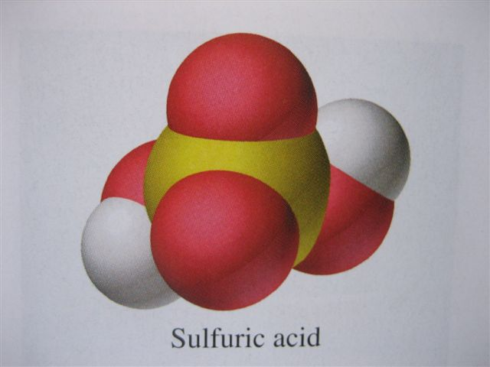
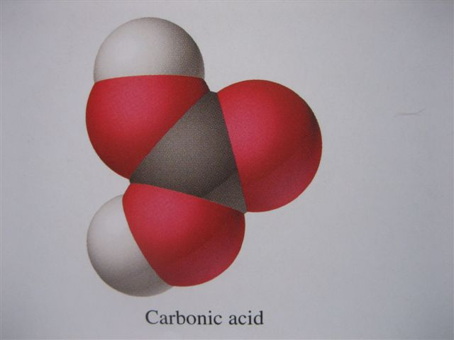
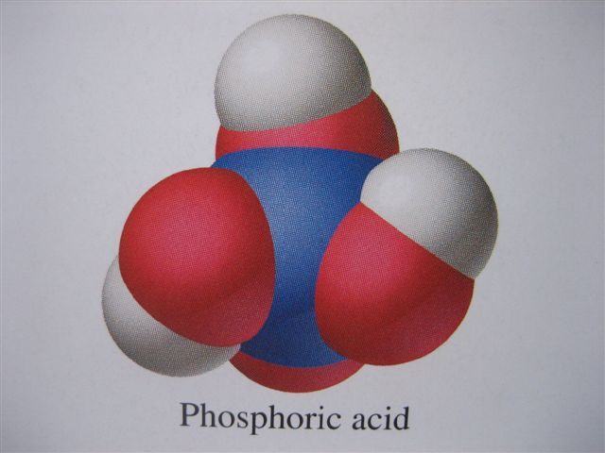
多元酸：同一分子能解离出多于1个质子的酸。
4. 多元弱酸的解离平衡
左→右：H₂SO₄ 、H₂CO₃和H₃PO₄的分子结构模型

Slide 54
多元弱酸在水中分步解离；解离常数亦分级, 且逐级减小，如H₂S：
H₂S
H⁺ + HS⁻ K_{a1}^{Ɵ} = 8.9 × 10^{–8}
HS⁻
H⁺ + S²⁻ K_{a2}^{Ɵ} = 1.2 × 10^{–13}
K_{a1}^{Ɵ} >> K_{a2}^{Ɵ} 的原因：
从负离子HS⁻ 解离出H⁺比从中性分子H₂S解离出H⁺困难得多;
第一步解离生成的H⁺抑制第二步解离(同离子效应).
H₂S
结论：二元弱酸(如H₂S, H₂CO₃ , H₃PO₄ )的 [H⁺] 可近似由第一步解离求得。

Slide 55
例3.6 已知常温、常压下H₂S在水中的溶解度为 0.10 mol·dm^{–3}，求饱和H₂S水溶液中的 [H⁺]、pH以及H₂S的解离度。教材P94 例3.2
解：因为H₂S的K_{a1}^{Ɵ} >> K_{a2}^{Ɵ},所以可忽略二级解离，当一元弱酸处理。
故

Slide 56
例3.5 解：
pH = ‒lg[H⁺] = ‒lg(9.4 × 10^{‒5}) = 4.0
可见H₂S饱和溶液中绝大部分是未解离的H₂S分子。

Slide 57
3.2.3 缓冲溶液
缓冲溶液(buffer solution)：能抵抗少量强酸、强碱和较多水的稀释而保持体系的pH基本不变的溶液。
缓冲作用：缓冲溶液保持pH基本不变的作用。
缓冲作用原理：如 HAc+NaAc混合溶液
HAc H⁺ + Ac–
大量 少量 大量

Slide 58
缓冲作用原理：
HAc H⁺ + Ac–
大量 少量 大量
外加少量强碱(OH–)时,
[HAc]略↓, [Ac⁻]略↑, pH基本不变。
OH⁻ + HAc ⇌ Ac– + H₂O
外加少量强酸(H⁺)时,
[HAc]略↑, [Ac⁻ ]略↓, pH基本不变。
H⁺ + Ac⁻ ⇌ HAc
HAc 抵抗OH–；Ac– 抵抗H⁺。
共轭酸碱对： 缓冲对

Slide 59
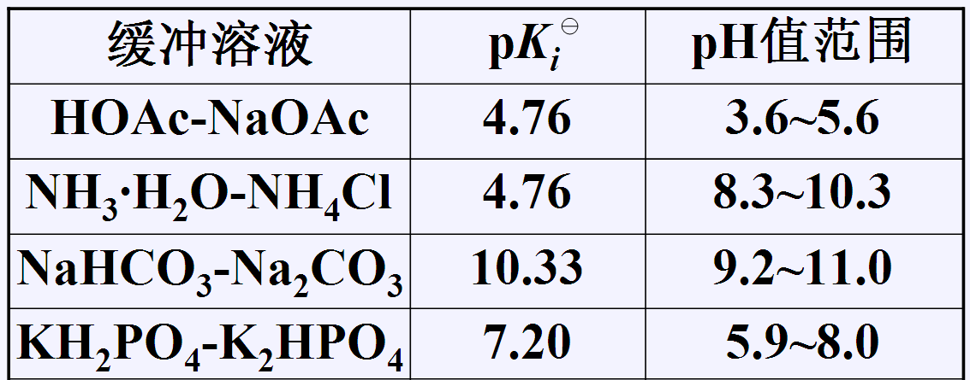
常见的缓冲溶液
弱酸与弱酸盐、弱碱与弱碱盐、多元弱酸的两种不同酸式盐的混合溶液
HAc-NaAc
4.74
4.74
缓冲对

Slide 60
人体血液中由于含有H₂CO₃-HCO₃⁻, NaH₂PO₄-Na₂HPO₄等缓冲溶液，使人体血液的pH维持在7.35~7.45之间，保证了细胞代谢的正常进行和整个机体的生存。
pH < 7.35, acidosis(酸中毒);
pH > 7.45, alkalosis(碱中毒)。

Slide 61
常用的标准缓冲溶液
pH = 4.00：0.05 M 邻苯二甲酸氢钾溶液
pH = 6.86：0.025 M 磷酸二氢钾和
磷酸氢二钠混合盐溶液
pH = 9.18：0.01 M 硼砂
(Na₂B₄O₇⋅10H₂O) 溶液

Slide 62
缓冲溶液pH的计算
HA ⇌ H⁺ + A–
起始浓度 c_{酸} 0 c_{盐}
平衡浓度 c_{酸}−x x c_{盐}+x
≈ c_{酸} ≈ c_{盐}
代入平衡常数表达式：

Slide 63
一元弱酸及其盐的混合溶液中的[H⁺]计算公式：

Slide 64
一元弱碱及其盐的混合溶液中[OH–]的计算公式：
pH = 14−pOH
= 14 − pK_{b}^{Ɵ} + lg(c_{碱}/c_{盐})

Slide 65
思考题：如何配制合适的缓冲溶液？
缓冲能力：缓冲溶液抵御少量外来酸碱的能力，称为缓冲能力(或缓冲容量) 。
配制某pH缓冲溶液时：
(1) 要选用pK_{a}^{Ɵ}等于或接近该pH (或pK_{b}^{Ɵ}等于或接近pOH)的共轭酸碱对。例如，配制pH = 9 (pOH = 5) 左右的缓冲溶液，可选用pK_{b}^{Ɵ} = 4.74的NH₃•H₂O-NH₄Cl 缓冲对。

Slide 66
如何配制合适的缓冲溶液？
(2) 适当提高缓冲对的浓度。一般来说，缓冲对的浓度越大，缓冲溶液的缓冲能力越大。实际工作中一般缓冲对的浓度在0.1~1.0 mol⋅dm^{–3}为宜。

Slide 67
如何配制合适的缓冲溶液？
(3) 为了保证缓冲能力的均衡，缓冲对中两种物质的浓度以接近为好，缓冲对的浓度比值一般为0.1~10，这时pH = pK_{a}^{Ɵ} ± 1，此pH范围称为有效缓冲范围。
缓冲对浓度比 = 1 时缓冲能力最大，此时弱酸的pK_{a}^{Ɵ} 等于所要求的pH， 弱碱的pK_{b}^{Ɵ} = pOH。

Slide 68
例3.6 欲配制 pH = 9.20，c(NH₃•H₂O) = 1.0 mol•dm^{–3} 的缓冲溶液 500 cm³，问如何用浓NH₃•H₂O溶液(c = 15 mol•dm^{–3})和固体NH₄Cl 配制？
解：如pH = 9.20，则 pOH = 4.80.
已知pK_{b}^{Ɵ} (NH₃•H₂O) = 4.74，则

Slide 69
例3.6 解：
配制500 cm³ (0.50 dm³)缓冲溶液，应称取固体NH₄Cl (M = 53.5 g•mol⁻¹)质量为
0.5 dm³ × 1.1 mol•dm^{–3} × 53.5 g•mol⁻¹
= 29 g

Slide 70
例3.6 解：
所需浓氨水体积
配制方法：称取29 g 固体NH₄Cl 溶于少量水中，加入 33 cm³ 浓氨水，然后加水稀释至500 cm³ 。
可直接使用缓冲对(如弱酸-弱酸盐)配制缓冲溶液(见上)，也可利用酸碱反应生成缓冲对来配制缓冲溶液。

